Slide 1
ВОЙНА 1812 ГОДА
Разработала: учитель начальных классов МАОУ СОШ №94 г. Кемерово Кемеровской области Чепченко Елена Дмитриевна

Slide 2
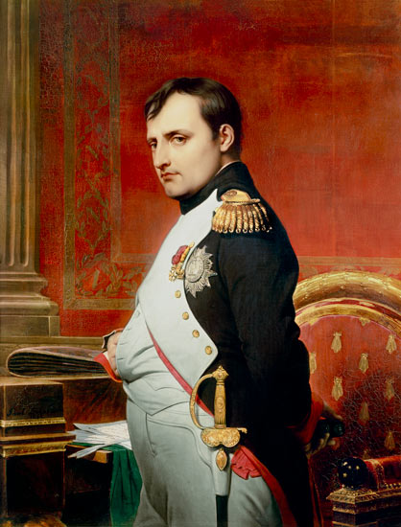
В XIX ВЕКЕ ФРАНЦУЗСКАЯ АРМИЯ УВЕРЕНО ЗАВОЕВЫВАЛА НОВЫЕ ТЕРРИТОРИИ
ГЛАВНОКОМАНДУЮЩИМ ФРАНЦУЗСКОЙ
АРМИИ БЫЛ НАПОЛЕОН БОНАПАРТ

Slide 3
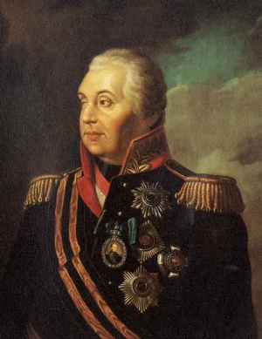
РУССКОЙ АРМИЕЙ РУКОВОДИЛ МИХАИЛ ИЛЛАРИОНОВИЧ КУТУЗОВ

Slide 4
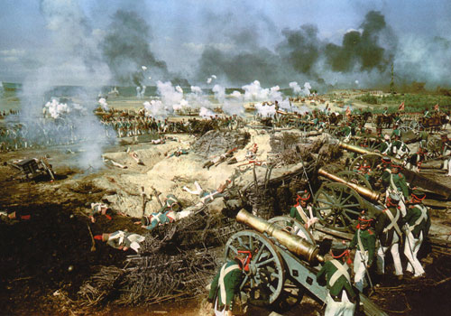
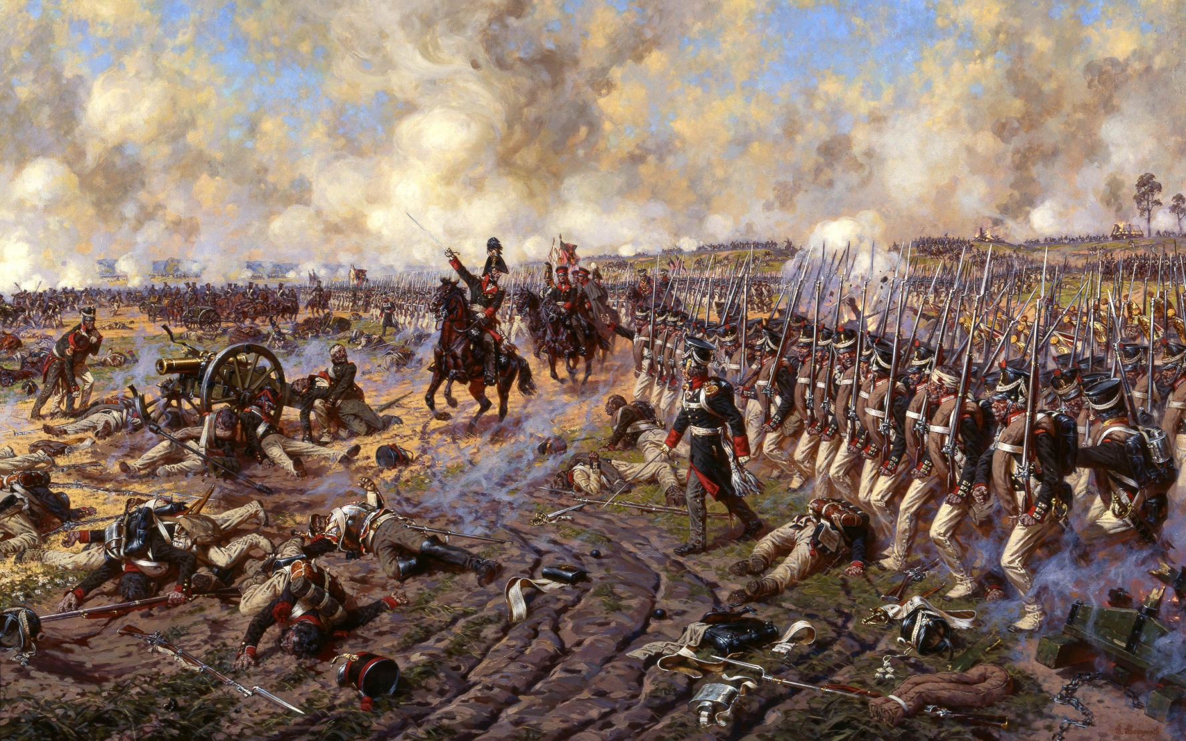
РЕШАЮЩЕЙ БЫЛА БИТВА НА ШИРОКОМ ПОЛЕ РЯДОМ С СЕЛОМ БОРОДИНО

Slide 5
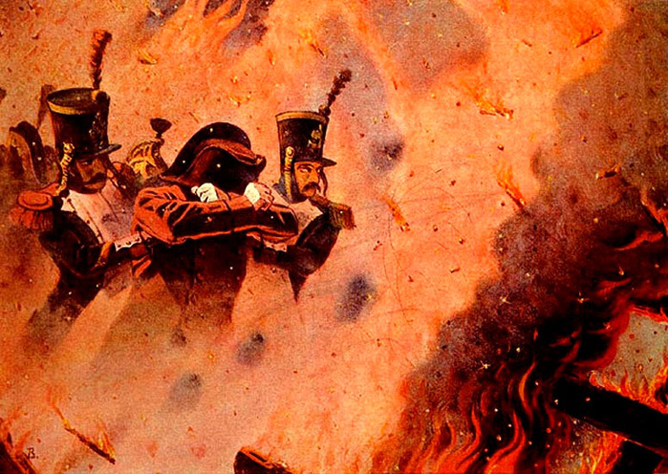
КУТУЗОВ ЗНАЛ, ЧТО ОБЕСКРОВЛЕННАЯ ФРАНЦУЗСКАЯ АРМИЯ НЕ ОСТАНЕТСЯ В БРОШЕННОМ ПОЛЫХАЮЩЕМ ГОРОДЕ
А В БЛИЖАЙШИХ ПОСЕЛЕНИЯХ ВОВСЮ ГОТОВИЛОСЬ
НАРОДНОЕ ОПОЛЧЕНИЕ

Slide 6
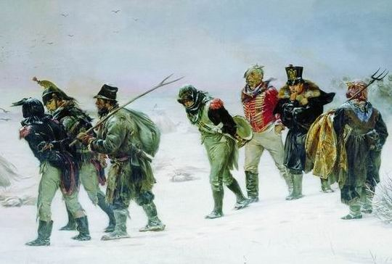
РУССКИЕ ГНАЛИ НАПОЛЕОНОВСКИЕ ВОЙСКА ПО ТЕМ ТРОПАМ, КОТОРЫМИ ФРАНЦУЗЫ ШЛИ В МОСКВУ

Slide 7
НЕ ВЫДЕРЖАВ ПОЗОРА ПОРАЖЕНИЯ, НАПОЛЕОН ОТРЕКСЯ ОТ ПРЕСТОЛА И БЫЛ СОСЛАН НА ОСТРОВ СВЯТОЙ ЕЛЕНЫ, ГДЕ И УМЕР

